Slide 1





CHÀO MỪNG QUÝ THẦY CÔ
VỀ DỰ GIỜ THĂM LỚP

Slide 2
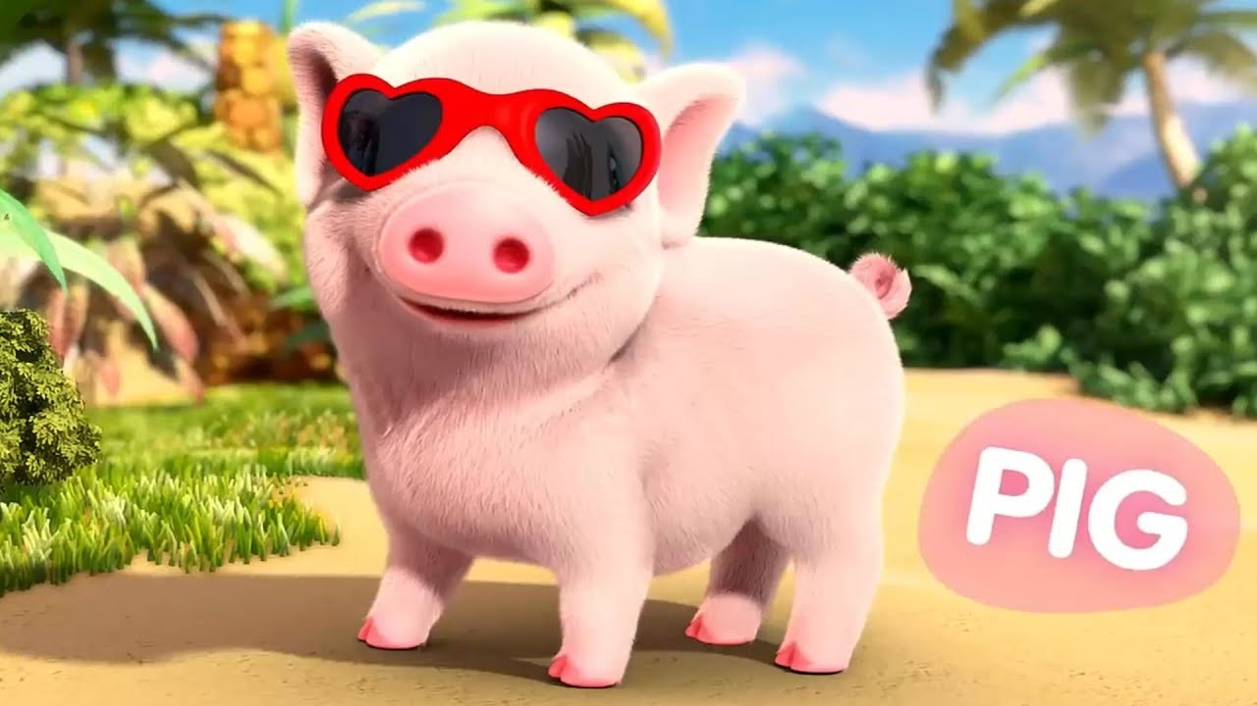
KHỞI ĐỘNG

Slide 3
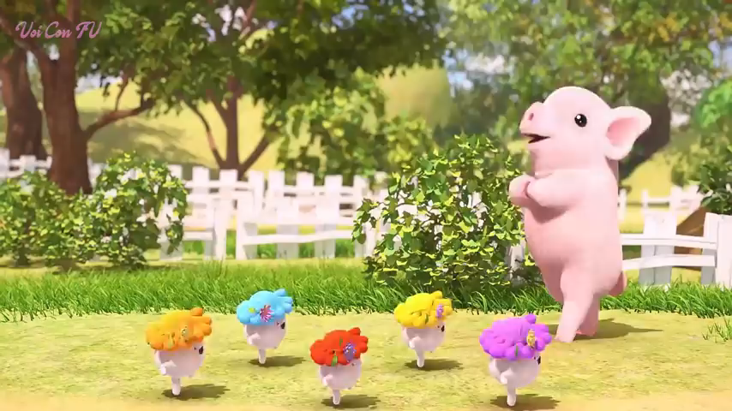

Slide 5

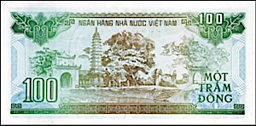
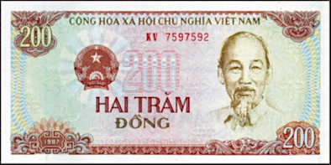
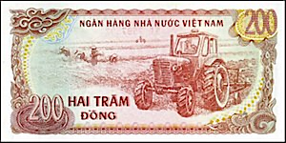
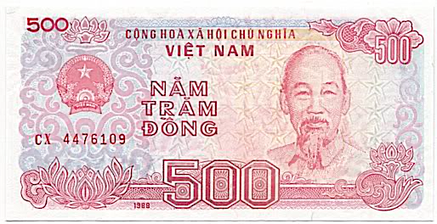

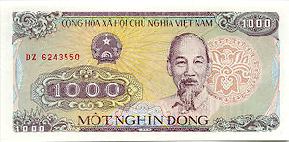

Thảo luận nhóm
Quan sát các tờ tiền, cho biết:
Mệnh giá, màu sắc của tờ tiền.
Đặc điểm (mặt trước, mặt sau) của tờ tiền.

Slide 6
Mệnh giá: 100 đồng
Màu: Nâu xanh
Mặt trước: Quốc huy
Mặt sau: Chùa Phổ Ninh – Nam Định

Slide 7
Mệnh giá: 200 đồng
Màu: Nâu đỏ
Mặt trước: Quốc huy và chủ tịch Hồ Chí Minh
Mặt sau: Thu hoạch lúa ở Thái Bình

Slide 8
Mệnh giá: 500 đồng
Màu: Màu đỏ cánh sen
Mặt trước: Quốc huy và chủ tịch Hồ Chí Minh
Mặt sau: Cảng Hải Phòng

Slide 9
Mệnh giá: 1000 đồng
Màu: Màu tím xám
Mặt trước: Quốc huy và chủ tịch Hồ Chí Minh
Mặt sau: Cưỡi voi và khai thác gỗ, Tây Nguyên

Slide 11
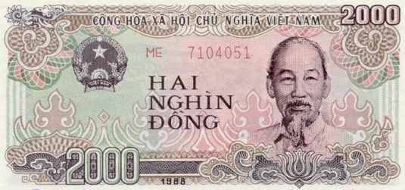

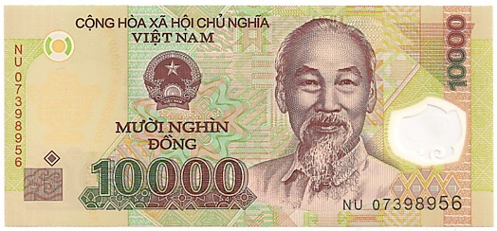

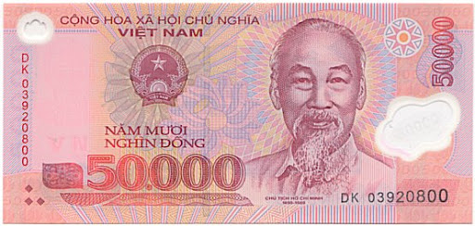
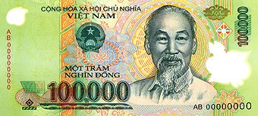
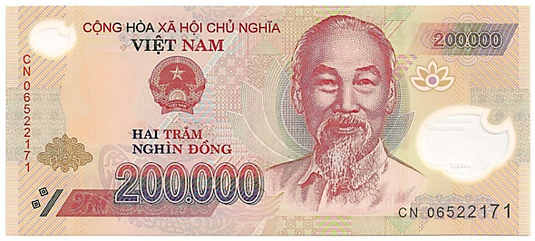
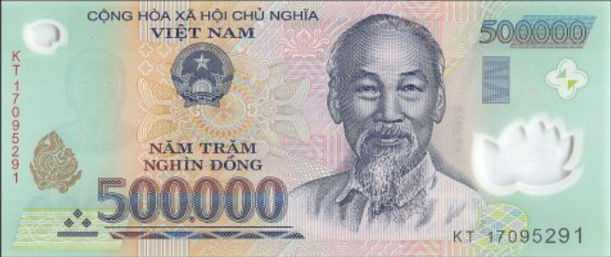

Slide 13

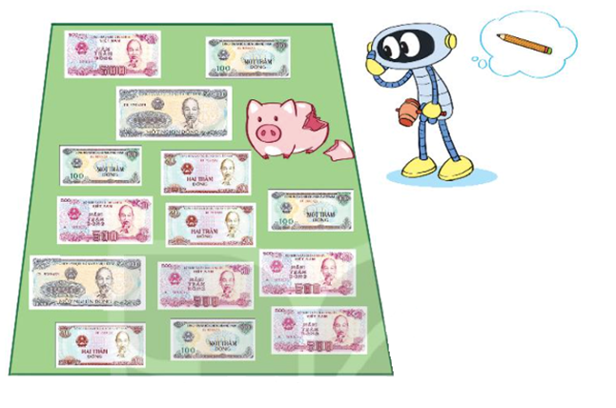
1
Quan sát tranh rồi điền số thích hợp.
Loại | Số tờ
Một trăm đồng | ?
Hai trăm đồng | ?
Năm trăm đồng | ?
Một nghìn đồng | ?
4
3
5
2
Notes:
100: 4; 200: 3; 500: 5; 1000: 2

Slide 14
TRÒ CHƠI

Slide 17

CHÚC QUÝ THẦY CÔ VÀ CÁC EM
NHIỀU SỨC KHỎE!

